Slide 1
Entrenamiento en pruebas objetivas
Estructuración de Proyectos de Inversión

Slide 2
Apreciados docente y estudiantes
El siguiente entrenamiento está diseñado para que puedan familiarizarse con la estructura y funcionamiento de las pruebas objetivas. Con este documento ustedes tendrán la posibilidad de conocer en detalle los principales componentes de los ítems que conforman la prueba objetiva.
Este entrenamiento ha sido construido con información equivalente a la que se encuentra en las pruebas reales, por lo que se espera que los estudiantes obtengan herramientas esenciales para su apropiado desempeño en las pruebas.
¡Bienvenidos!

Slide 3
Comencemos…

Slide 4
1. Caso o situación problémica
En enero del 2014 se constituyó la empresa "GLOBAL EANIST MANAGEMENT", integrada por egresados de la Universidad EAN de los programas de Administración, Ingeniería, y Economía. La nueva compañía ingresa al mercado de servicios en el área de gestión, y una de sus líneas de intervención se dirige en servicios especializados de Gestión de proyectos. Uno de los contratos de consultoría que la empresa ejecutará para el 2014 tiene que ver con una asesoría para mejoramiento organizacional en la Secretaría de Salud del distrito. Durante la reunión de puesta en marcha de la consultoría le solicitan a usted tomar una decisión sobre el primer paso para reorganizar todo el proceso de gestión de los proyectos que se ejecutan anualmente, puesto que en la secretaria consideran que actualmente se trabaja de una forma desorganizada e ineficiente.

Slide 5
Enunciado
Identifique la opción que más se ajusta a la decisión que debe tomar la entidad del distrito para mejorar su situación actual:
Opciones de respuesta
a. No hacer nada, este es un típico problema de las entidades públicas y es imposible de resolver.
b. Aplicar un método que organice los proyectos en un ciclo como preinversión, inversión y operación.
c. Aplicar un criterio de evaluación financiera para las alternativas de inversión.
d. Denunciar el caso ante el procurador general de la Nación.
b

Slide 6
2. Caso o situación problémica
El gobierno nacional de Colombia está implementando una política de fortalecimiento para la estructuración de proyectos de inversión en todo el territorio nacional. Para cumplir dicho propósito, ha abierto una gran cantidad de convocatorias y licitaciones para empresas o profesionales independientes que puedan prestar su servicio en el acompañamiento a entidades del orden nacional y territorial, para que sus proyectos de inversión sean formulados mucho mejor de lo que se hace actualmente, y así puedan tener mayores posibilidades de ejecución exitosa. La empresa para la que usted trabaja ha ganado una licitación para apoyar el programa de fortalecimiento en el Departamento de Boyacá y Cundinamarca, y usted ha sido nombrado Director del Proyecto "Mejoramiento de la calidad de vida de los agricultores de la población "El totumito" (Cundinamarca). Su primera labor consistirá en formular el proyecto que será presentado al Ministerio de Agricultura para obtener recursos para su puesta en marcha.

Slide 7
Enunciado
¿Cuál actividad inicial propondrá usted para comenzar el proceso de preinversión del proyecto, en la primera reunión con la Alcaldía del Totumito?
Opciones de respuesta
a. Desarrollar una evaluación ex-post para determinar los beneficios del proyecto.
b. Plantear las alternativas más factibles para el proyecto.
c. Realizar un proceso de identificación analizando los interesados y la situación actual.
d. Estimar costos y beneficios para determinar las posibilidades económicas del proyecto.
c

Slide 8
3. Caso o situación problémica
La multinacional "Mega estructuras Mex&Pna" se encuentra implementando su nuevo plan de expansión hacia Latinoamérica, para lo cual requiere una asesoría sobre la mejor alternativa de inversión de acuerdo a su expectativa de negocio. Usted trabaja en la Oficina de gestión de proyectos de la compañía, y se le solicita con carácter urgente su concepto para determinar la alternativa de inversión más conveniente. Las tres alternativas son excluyentes, y no existe restricción de capital para invertir.

Slide 9
Enunciado
Su concepto debe recomendar la opción más conveniente para la compañía teniendo en cuenta la siguiente información:
Opciones de respuesta
a. Proyecto A: 80 millones de inversión, Valor presente neto de 80 millones.
b. Proyecto B: 35 millones de inversión, Valor presente neto de 40 millones.
c. Proyecto C: 18 millones de inversión, Valor presente de 17 millones.
d. Proyecto D: 60 millones de inversión, Valor presente de -20 millones.
a

Slide 10
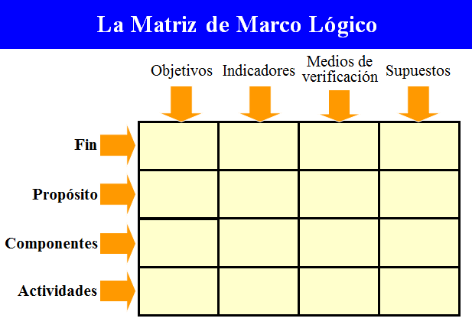
4. Caso o situación problémica
En la empresa "Genius Project", holding de Ingeniería que contrata con empresas públicas y privadas para prestar servicios de ejecución de proyectos en el sector de medio ambiente, se acaba de dar inicio en la participación en una licitación para ejecutar un macro proyecto de reforestación de una cuenca en el departamento de Córdoba. El director del proyecto tuvo que renunciar a la compañía por razones de fuerza mayor y usted es contratado para reemplazarlo. Su primera labor consiste en realizar el proceso de identificación del proyecto utilizando la matriz de marco lógico, para lo cual el director saliente le facilita toda la información que recopiló y analizó mientras estuvo vinculado a la compañía (ver figura: estructura de la matriz de marco lógico).

Slide 11
Enunciado
¿Cuál es la información que debería ser enviada por el Director saliente, la cual representa el insumo base para desarrollar la matriz de marco lógico?
Opciones de respuesta
a. Registro en Banco de Proyectos y evaluación ambiental del terreno.
b. MGA del proyecto y análisis de factibilidad.
c. Análisis de involucrados y árbol de problemas.
d. Cuantificación de la demanda y estimación del presupuesto.
c

Slide 12
5. Caso o situación problémica
El personal de su empresa ha estado trabajando intensamente durante 6 semanas en el proceso de identificación de un proyecto para la reconstrucción de una escuela en el departamento de la Guajira. El año anterior no fue el mejor para la empresa, porque los procesos licitatorios del sector estuvieron dominados por otra compañía extranjera, pero este año la perspectiva ha cambiado, puesto que las reglas de competencia están mejor reguladas gracias a las políticas de transparencia que está implementando el gobierno. Para este proyecto, muy importante para generar confianza en el equipo, el trabajo de estas seis semanas ha permitido realizar un proceso complejo de identificación de involucrados, por lo cual usted determina que están dadas las condiciones para formular el proyecto.

Slide 13
Enunciado
¿Cuál técnica se podría utilizar en ese momento, teniendo en cuenta las características del proyecto y el avance conseguido?
Opciones de respuesta
a. Aplicar la metodología del marco lógico con una sesión de intercambio entre involucrados.
b. Contactar al alcalde para que indique el contratista más adecuado.
c. Hacer un diagrama de PERT para secuenciar las actividades más complejas.
d. Aplicar un criterio de costo beneficio que permita estimar posibilidades.
a

